Slide 1
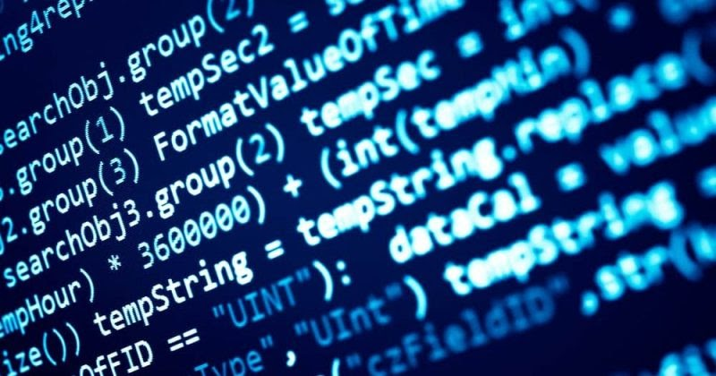
Intro a R

Slide 2

R
Nace en 1992
Software libre: paquetes
La sintaxis de R es muy simple e intuitiva
https://www.r-project.org/about.html

Slide 3

R Studio
Entorno de desarrollo integrado (IDE) para el lenguaje de programación R
https://rstudio.com/about/

Slide 4
Descarga
R:
https://cran.r-project.org/
R Studio:
https://rstudio.com/products/rstudio/download/#download

Slide 5
Pensamiento computacional
“El pensamiento computacional es la capacidad de formular y representar problemas para resolverlos mediante el uso de herramientas, conceptos y prácticas de la disciplina informática, como la abstracción, la descomposición o el uso de simulaciones.”

Slide 6
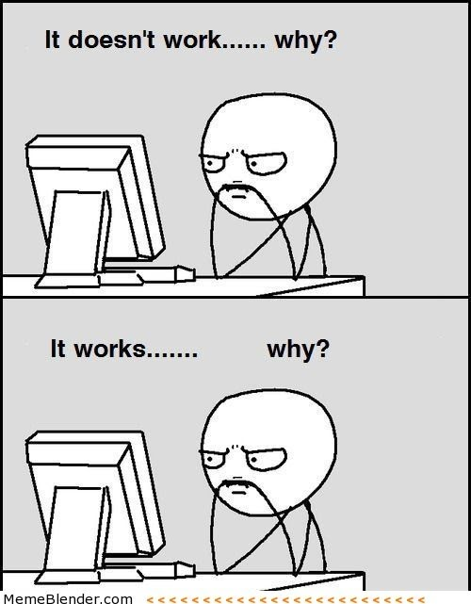
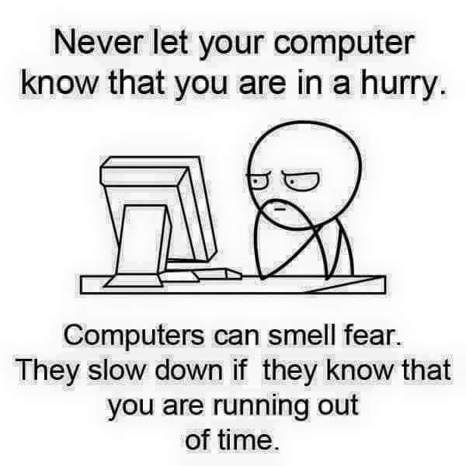
Pensamiento computacional

Slide 7

Pensamiento computacional

Slide 8
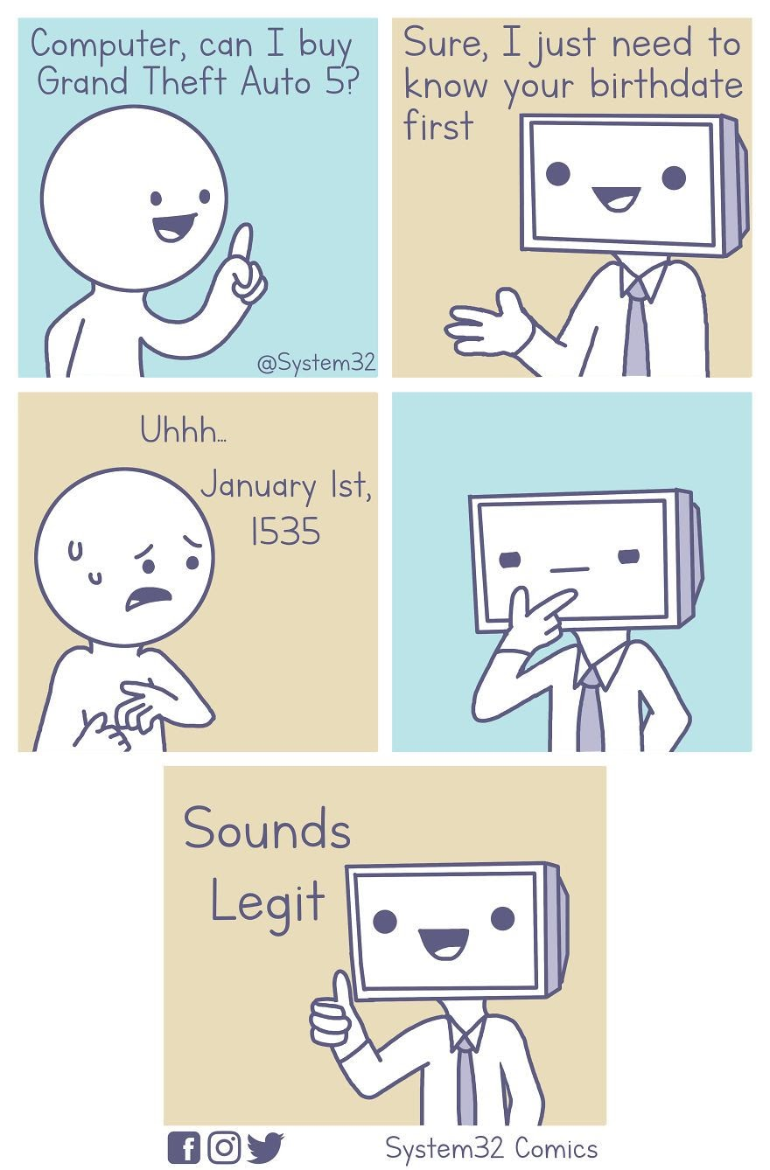
Pensamiento computacional
Las computadoras son extremadamente tontas, sin embargo, también resulta ser que son buenísimas para seguir órdenes.

Slide 9
Tipos de datos
Integer: 1, 2, 3, 4
Numeric: 1, 2.5, 3.6, 4
Character: “El 1º de muchos”
Logical: TRUE/FALSE

Slide 10
Objetos de datos
Vectores: conjunto mismo tipo
Matrices: vectores con filas y columnas
Listas: diferente tipo
Data frames: Tablas de datos
Factores: vector con etiquetas

Slide 11
Vectores
Un vector es una estructura de datos unidimensional.
Los vectores sólo pueden almacenar datos del mismo tipo, ya sea todos CHAR o numéricas, pero no ambas.

Slide 12
Matrices
Las matrices son vectores bi-dimensionales: Filas y columnas.
Al igual que los vectores, sólo pueden almacenar datos del mismo tipo, ya sea todos strings o todas numéricas pero no ambas.

Slide 13
Listas
Son vectores cuyos elementos pueden ser de diferentes tipos.

Slide 14
Data frames
Tablas de datos. Datasets.
- Filas = observaciones (personas)
- Columnas = variables (edad, nombre…) Se puede hacer análisis sobre distintos tipos de datos, numéricos, strings.

Slide 15
Factores
Número limitado de distintos valores.
Nos sirven para manejar vectores de datos ordinales y categóricos.
Herencia de S.

Slide 16
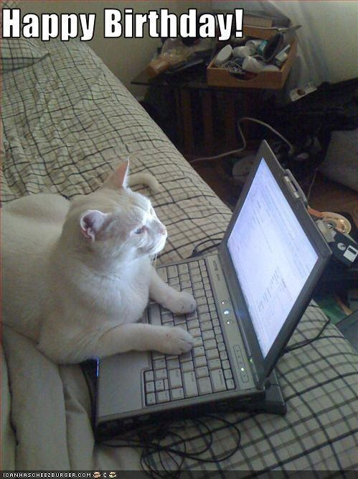
¡¡Manos al código!!

Slide 17
Buenas prácticas
Código ordenado:
- Nombres de variables representativos - Indentación - Comentarios
Mantener limpio el entorno: Tools > Global Options > General

Slide 18
Errores comunes
Decimales: ¿punto o coma? 3.1416
Path working directory:
swd(c:\\my_documents\\R_scripts)
swd(c:/my_documents/R_scripts)
Save workspace: confusiones variables entorno.

Slide 19
Unos tips para finalizar…

Slide 20
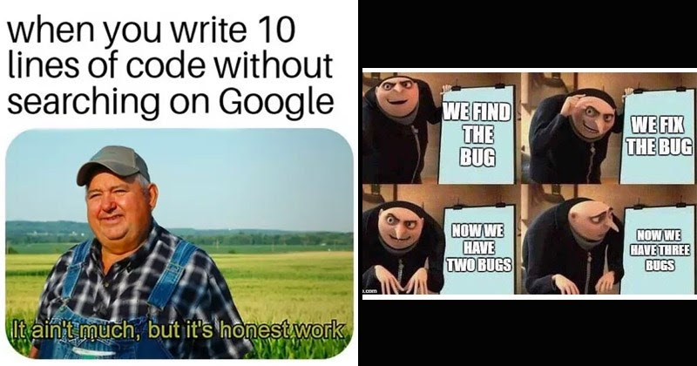
Para seguir aprendiendo
https://www.w3resource.com/r-programming-exercises/

Slide 21
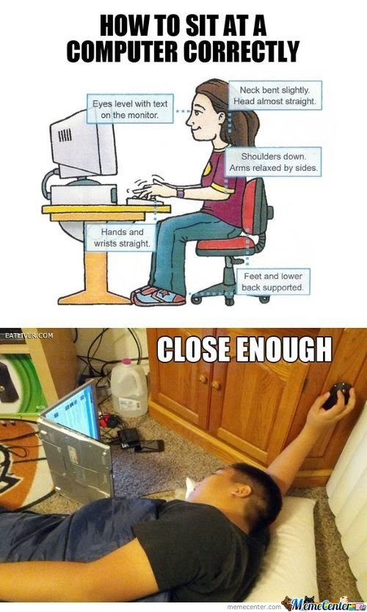

Slide 22

Cynthia Maldonado Ruiz
Data Scientist | Data Analyst | Data Curious
Contacto: cynthiamrdz@gmail.com

